Slide 1

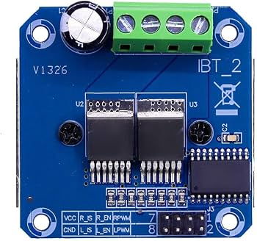
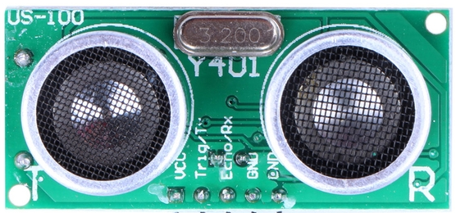
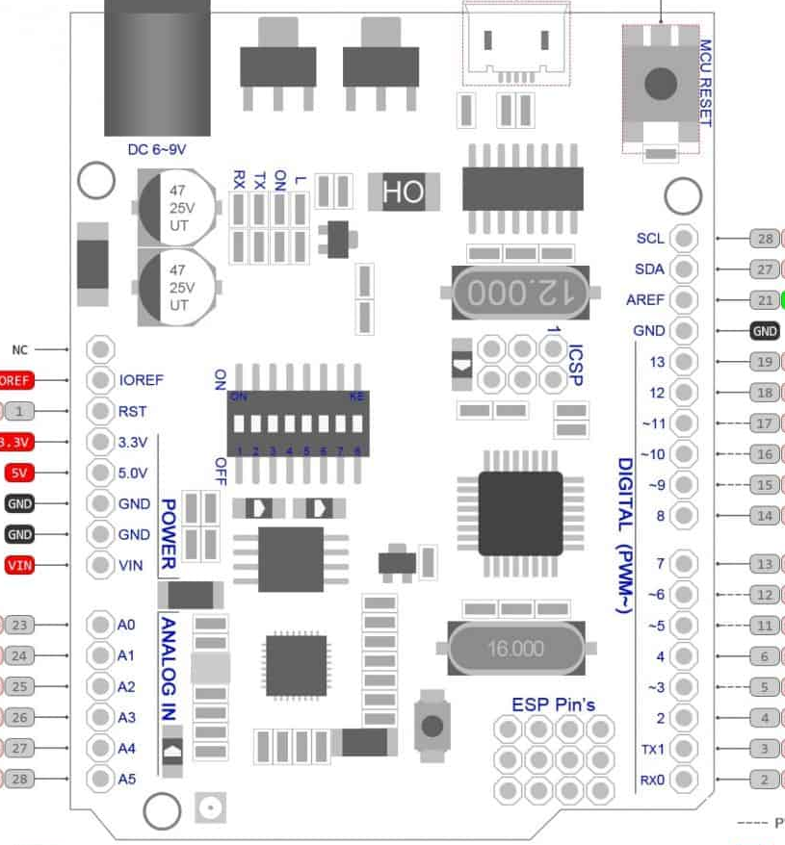
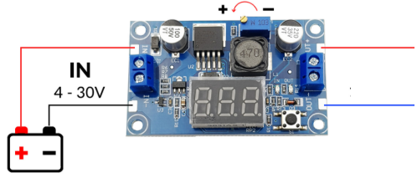
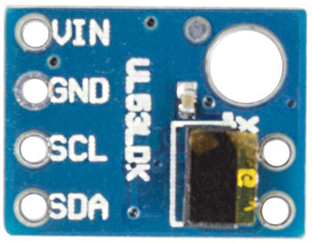
D5
D6
2 động cơ TRÁI
nối tiếp
US-100 PHẢI
Trig D11 · Echo D12
VCC → 5V
GND → GND
D9
D10
US-100 TRÁI
Trig D7 · Echo D8
VCC → 5V
GND → GND
2 động cơ PHẢI
nối tiếp
5V
GND
Ghi chú: R_EN + L_EN của cả 2 BTS7960 nối chung → D4; VCC logic BTS7960 = 5V Uno.
A2: phân áp pin +12V — 100 kΩ — A2 — 33 kΩ — GND. 12V vào B+ qua cầu chì + công tắc nguồn.
Chạy thật: DIP 1, 2 = ON. Buck 12V→5V ≥ 3 A vào chân 5V (không vào VIN).

